Slide 1
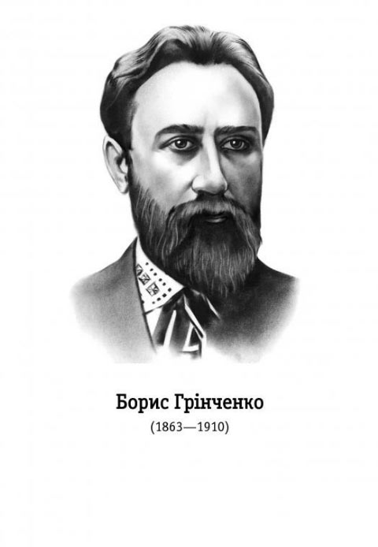

Slide 2
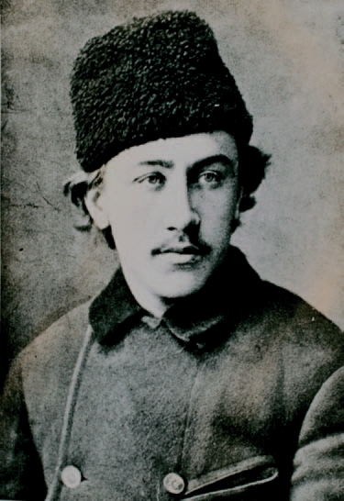
Видатний український письменник, педагог, лексикограф, літературознавець, етнограф, історик, публіцист, громадсько-культурний діячБ.Д. Грінченко народився 9 грудня 1863 р. на Харківщині, тепер Сумської області у родині відставного офіцера із збіднілих дворян. Хлопчик змалку полюбляв слухати мелодичну, поетично-лагідну рідну мову. Грамоті він навчився в сім’ї і досить рано — перечитав все, що було в батьківській бібліотеці і під впливом прочитаного почав писати вірші.

Slide 3
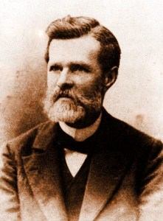
У 1874 р. поступив до Харківської реальної школи. В цей час формується суспільно-політична позиція Б. Грінченка-юнака, його тяжіння до революційного народництва. Саме тоді, під впливом "Кобзаря" він починає збирати та записувати почуті пісні, легенди, казки та ін. фольклорні матеріали.
Notes:
Используйте несколько пунктов, если необходимо.

Slide 4
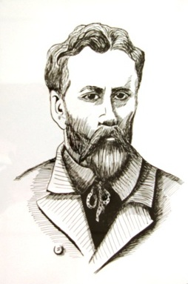
29 грудня 1879 р. 16-річного юнака було заарештовано за "чтение и распространение" забороненої книжки С. Подолинського "Парова машина". Як наслідок, йому було заборонено навчатись в вищих учбових закладах.
Після року заслання на батьківському хуторі Б. Грінченко повертається до Харкова в пошуках роботи. Працював вчителем.
Notes:
Используйте краткий маркированный список пунктов и изложите подробности устно.

Slide 5
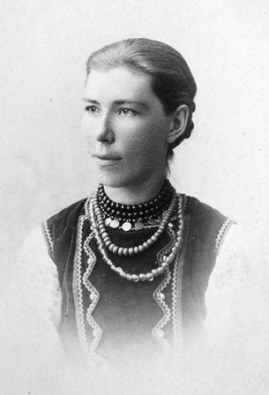
Борис Грінченко познайомився із молодою вчителькою Марією Миколаївною Гладиліною. Ця зустріч у його житті була найважливішою. На початку 1884 р. він одружується з Марією Миколаївною, яка стала йому вірним другом і соратником у всіх справах, а згодом — письменницею і перекладачем.

Slide 6
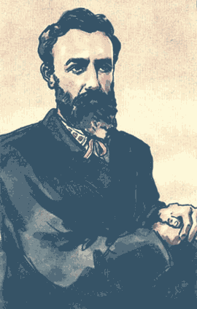
У Чернігові у 1894 році Грінченко влаштувався на посаду ділознавця оціночної комісії. Після звільнення із Земської управи Грінченка родина опинилися в скрутному матеріальному становищі. Через деякий час друзі допомогли влаштуватися йому у Чернігівському музеї української старожитності завзятого колекціонера Василя Тарновського. Музей на той час був одним з найбагатших зібрань з історії, мистецтва, літератури, етнографії та археологічних знахідок на Україні. У 1900 році був складений і виданий великий том "Каталога музея украинских древностей". Багато довелось їздити по Україні і розшукувати нові невідомі експонати.

Slide 7
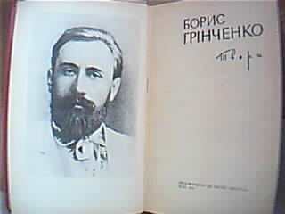
Дуже велику увагу приділяє Б.Д. Грінченко видавничій справі — 50 книжок для народу неймовірно великим тиражем для того часу — 200 тисяч примірників. І це в умовах жорстокої заборони, коли не дозволялось видавати українські книжки.

Slide 8
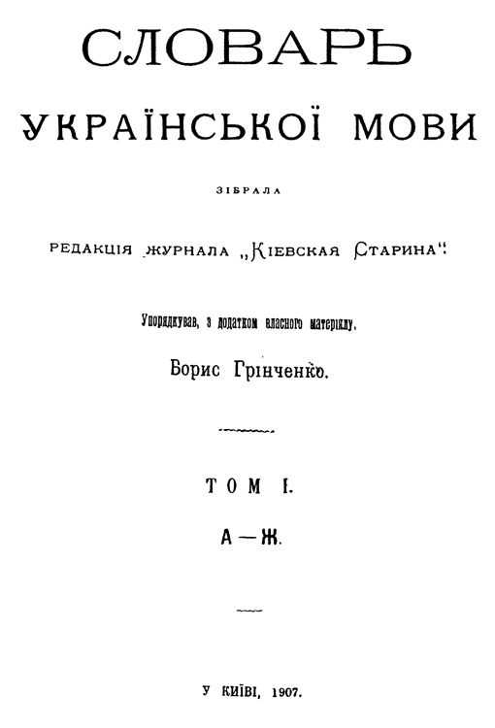
У 1902 році йому запропонували взяти участь у створенні словника української мови, який задумала видавати редакція "Киевской старины". І сім’я Грінченків вирішила відгукнутися на запрошення. Вони переїжджають до Києва. "Словарь української мови" вийшов у світ 1907-1909 рр. у чотирьох томах.

Slide 9
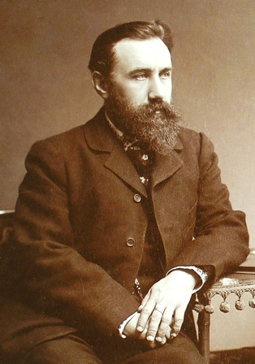
6 травня 1910 р. не стало видатного українського письменника, вченого, освітнього і громадського діяча. Похорони відбулися 9 травня у Києві на Байковій горі.

Slide 10
Літературна спадщина Грінченка
Літературну діяльність розпочав у 80-тих роках 19-го століття. Автор близько 50 оповідань («Чудова дівчина», 1884; «Олеся», 1890;; «Дзвоник», 1897 та ін.), повістей («Соняшний промінь», 1890; «Серед темної ночі», 1900; « Під тихими вербами», 1901), збірок поезії («Пісні Василя Чайченка», 1884; «Під сільською стріхою», 1886; «Під хмарним небом», 1893 та ін.). Історичній темі присвячені драми: «Серед бурі» (1897), «Степовий гість» (1897), «Ясні зорі» (1884–1900). Перекладав твори, Йогана-Вольфганга Гете, Віктора Гюго, та ін. Впорядкував і видав у трьох книгах «Етнографічні матеріали зібрані в Чернігівській і сусідніх з нею губерніях» (т.т. 1-3, 1895-99). Йому належать «Пісні та думи» (1895), «Думи кобзарські» (1897), «Веселий оповідач» (1898), «Изъ устъ народа. Малорусскіе рассказы, сказки и пр.» (1901) та ін., Свої педагогічні погляди виклав у працях: «Яка тепер народна школа в Україні» (1896), «Народні вчителі і вкраїнська школа» (1906), «На беспросветном пути. Об украинской школе» (1906) та ін. Боровся за навчання українських дітей рідною мовою. Створив кілька шкільних підручників.

